Slide 1
Model Pretnji

Slide 2
Dekomponavanje aplikacije
1. Osnovne informacije o aplikaciji
Verzija aplikacije: 1.0
Opis: WEB aplikacija predstavlja informacioni sistem grada Novog Sada.
Treba da podrži interne poslovne procese (kao što su predlaganje akata i amandmana na predloge akata, povlačenje predloga, usvajanje predloga i rukovođenje sednicom) i eksterne poslovne procese (kao što su pronalaženje i pregledanje akata).
Uloge korisnika su : građanin, odbornik (odbornik je građanin) i predsednik skupštine (predsednik skupštine je odbornik).

Slide 3
Građanin može da:
Pronalazi usvojene akate i akate u proceduri po metapodacima i po tekstualnom sadržaju.
Pregleda usvojene akte i akte u proceduri po referencama.
Odbornik može da:
Predlaže akte.
Predlaže amandmane na predlog akta.
Povlači predloge akata i amandmana.
Predsednik skupštine može da:
Rukovodi sednicom (usvajanje akata u načelu, u pojedinostima i u celini).
Vlasnik dokumenta: ...
Učesnici: ...
Kritičar: ...

Slide 4
2. Spoljne zavisnosti
Aplikacija skupštine grada radiće na Apache Tomcat 7.0.69 kojeg će pokretati Windows server.
Za realizaciju Back-end strane će se koristiti Spring 4.2.6.
Za skladištenje podataka koristiće se NoSQL baza MarkLogic 8.
Za realizaciju Front-end strane će se koristiti AngularJS 1.5.5.

Slide 5
3. Ulazne i izlazne tačke
ID | Naziv | Opis | Nivo poverenja
1 | HTTPS port | Informacioni sistem Skupstine grada Novog Sada biće dostupan preko TLS-a. | Bilo koji WEB korisnik Ulogovani korisnik sa validnim kredencijalima Korisnik sa pogrešnim kredencijalima Odbornik Predsednik skupštine
1.1 | Glavna strana WEB aplikacije | Počena strana informacionog sistema grada Novog Sada dostupna svim korisnicima. | Bilo koji WEB korisnik Ulogovani korisnik sa validnim kredencijalima Korisnik sa pogrešnim kredencijalima Odbornik Predsednik skupštine

Slide 6
ID | Naziv | Opis | Nivo poverenja
1.2 | Login strana | Strana dostupna korisnicima kako bi se ulogovali i dobili odredjene funkcionalnosti. | Bilo koji WEB korisnik Ulogovani korisnik sa validnim kredencijalima Korisnik sa pogrešnim kredencijalima Odbornik Predsednik skupštine
1.2.1 | Login funkcionalnost | Funkcija koja preuzima kredencijale iz forme i upoređuje ih sa podacima koji se nalaze u bazi. | 2. Ulogovani korisnik sa validnim kredencijalima 3. Korisnik sa pogrešnim kredencijalima 4. Odbornik 5. Predsednik skupštine

Slide 7
ID | Naziv | Opis | Nivo poverenja
1.3 | Stranica za pretragu akata i amandmana | Strana dostupna svim korisnicima WEB aplikacije. | Bilo koji WEB korisnik Ulogovani korisnik sa validnim kredencijalima Korisnik sa pogrešnim kredencijalima Odbornik Predsednik skupštine
1.3.1 | Funkcionalnost pretrage | Funkcija koja preuzima kredencijale iz forme i na osnovu tih podataka traži akte ili amandmane. | 2. Ulogovani korisnik sa validnim kredencijalima 3. Korisnik sa pogrešnim kredencijalima 4. Odbornik 5. Predsednik skupštine

Slide 8
ID | Naziv | Opis | Nivo poverenja
1.4 | Stranica za predlaganje akata i amandmana | Strana dostupna ulogovanim odbornicima i predsedniku skupštine | 4. Odbornik 5. Predsednik skupštine
1.4.1 | Funkcionalnost predlaganja akata i amandmana | Funkcija koja će na osnovu podataka iz forme napraviti validan akt ili amandman i poslati ga na prihvatanje ili odbijanje. | 4. Odbornik 5. Predsednik skupštine
1.5 | Stranica za povlačenje predloženih akata ili amandmana. | Strana dostupna ulogovanim odbornicima i predsedniku skupštine | 4. Odbornik 5. Predsednik skupštine

Slide 9
ID | Naziv | Opis | Nivo poverenja
1.5.1 | Funkcionalnost za povlačenje akata ili amandmana. | Funkcija koja će iz liste predloženih akata ili amandmana omogućiti poništavanje istih. | 4. Odbornik 5. Predsednik skupštine
1.6 | Stranica za prihvatanje predloženih akata ili amandmana | Strana dostupna predsedniku skupštine | 5. Predsednik skupštine
1.6.1 | Funkcionalnost za prihvatanje akata ili amandmana. | Funkcija koja će iz liste predloženih akata ili amandmana omogućiti prihvatanje istih. | 5. Predsednik skupštine

Slide 10
ID | Naziv | Opis | Nivo poverenja
2.0 | Glavna strana WEB aplikacije. | Omogućuje prikaz widget-a za rad nad aplikacijom. | Bilo koji WEB korisnik Ulogovani korisnik sa validnim kredencijalima Korisnik sa pogrešnim kredencijalima Odbornik Predsednik skupštine
2.1 | Stranica za prikaz prihvaćenih akata i amandmana | Prikaz podataka nakon pretrage. | Bilo koji WEB korisnik Ulogovani korisnik sa validnim kredencijalima Korisnik sa pogrešnim kredencijalima Odbornik Predsednik skupštine

Slide 11
ID | Naziv | Opis | Nivo poverenja
2.2 | Stranica za prikaz akata i amandmana koji treba da se prihvate ili odbiju. | Prikaz akata i amandmana koji su predloženi a nisu prihvaćeni ili odbijeni. | 4. Odbornik 5. Predsednik skupštine

Slide 12
4. Resursi
ID | Naziv | Opis | Nivo poverenja
1.0 | Korisnici sistema | Pod ovim se podrazumeva odbornik i predsednik skupštine.
1.1 | Detalji za login odbornika | Login kredencijali koje će odbornik koristiti da se uloguje na sistem. | 4. Odbornik Predsednik skupštine WEB server korisnik Korisnik koji čita i piše sa baze Korisnik koji čita sa baze

Slide 13
ID | Naziv | Opis | Nivo poverenja
1.2 | Detalji za login predsednika skupštine | Login kredencijali koje će predsednik skupštine koristiti da se uloguje na sistem | Predsednik skupštine WEB server korisnik Korisnik koji čita i piše sa baze Korisnik koji čita sa baze
1.3 | Lične informacije | Aplikacija će čuvati lične informacije registrovanih korisnika. | 4. Odbornik Predsednik skupštine WEB server korisnik Korisnik koji čita i piše sa baze Korisnik koji čita sa baze

Slide 14
ID | Naziv | Opis | Nivo poverenja
2.0 | Akti i amandmani | Resursi vezani za podatke sa kojima se radi.
2.1 | Pregled akata i amandaman | Sadržaće resurse koji su vezani konkretne podatke akata i amandmana. | Bilo koji WEB korisnik Ulogovani korisnik sa validnim kredencijalima Korisnik sa pogrešnim kredencijalima Odbornik Predsednik skupštine 6. WEB server korisnik 7. Korisnik koji čita i piše sa baze 8. Korisnik koji čita sa baze

Slide 15
ID | Naziv | Opis | Nivo poverenja
2.2 | Predlog amandmana na već postojeći akt | ?? | 4. Odbornik Predsednik skupštine WEB server korisnik Korisnik koji čita i piše sa baze Korisnik koji čita sa baze

Slide 16
ID | Naziv | Opis | Nivo poverenja
3.0 | Sistem | Resursi vezani sa sistem koji radi u pozadini.
3.1 | Dostupnost sistema | Sistem treba da bude dostupan svojim korisnicima tokom celog dana. | 4. Odbornik Predsednik skupštine WEB server korisnik Korisnik koji čita i piše sa baze Korisnik koji čita sa baze
3.2 | Sposobnost da izvršava upite nad bazom podataka radi čitanja | Sposobnost da izvršava bilio koju naredbu za selekciju nad bazom podataka i time dobije informacije koje su uskladištene u toj bazi podataka. | 6. WEB server korisnik 7. Korisnik koji čita i piše sa baze 8. Korisnik koji čita sa baze

Slide 17
ID | Naziv | Opis | Nivo poverenja
3.3 | Mogućnost da se izvrši source-code | Izvršavanje source-code na sistemu kao WEB server korisnik. | 6. WEB server korisnik
3.4 | Sposobnost da izvršava naredbe radi čitanja/pisanja u bazu podataka | Sposobnost sistema da izvrši bilo koju naredbu nad podacima u bazi podataka i time menja sadržaj same baze podataka. | 7. Korisnik koji čita i piše sa baze

Slide 18
ID | Naziv | Opis | Nivo poverenja
4.0 | Web sajt | Resursi koji se odnose na web sajt sistema.
4.1 | Login sesija | Ovo je login sesija korisnika koji hoće da pristupi WEB sajtu. Korisnik može biti gradjanin, odbornik ili predsednik skupštine. | 2. Ulogovani korisnik sa validnim kredencijalima 4. Odbornik 5. Predsednik skupštine
4.2 | Pristup bazi podataka | Omogućava pristup celokupnoj bazi podataka, sa svim informacijama. | 6. WEB server korisnik

Slide 19
5. Permisije
ID | Naziv | Opis
1 | Bilo koji WEB korisnik | Korisnik koji je konektovan na informacioni sistem grada Novog Sada, ali nema validne kredencijale ili nije ulogovan na sistem.
2 | Korisnik sa validnim kredencijalima | Korisnik koji je konektovan na informacioni sistem grada Novog Sada i ima validne kredencijale sa kojima moze da se uloguje na sam sistem.
3 | Korisnik sa pogrešnim kredencijalima | Korisnik koji je konektovan na informaoni sistem grada Novog Sada i pokusava da se uloguje na sistem sa pogrešnim kredencijalima.
4 | Odbornik | Ulogovani korisnik sistema koji može da predlaže ili povlači predložene akte i amandmane na usvojene akte.

Slide 20
ID | Naziv | Opis
5 | Predsednik skupštine | Ulogovani korisnik koji ima ista prava kao i odbornik, ali može da prihvati predložene akte i amadmane.
6 | Web Server korisnik | Korisnik koji će u pozadini izvršavati kod koji predstavlja WEB aplikaciju napisanu u nekom programskom jeziku, kao i ulogu administratora baze.
7 | Korisnik koji piše i čita sa baze podataka | Korisnik uz pomoć kojeg će se pisati na bazu podataka i čitati sa baze podataka. Predstavljaće pozadinsku aplikaciju.
8 | Korisnik koji čita sa baze podataka | Korisnik koji ima mogućnost samo čitanja sa baze podataka.

Slide 21
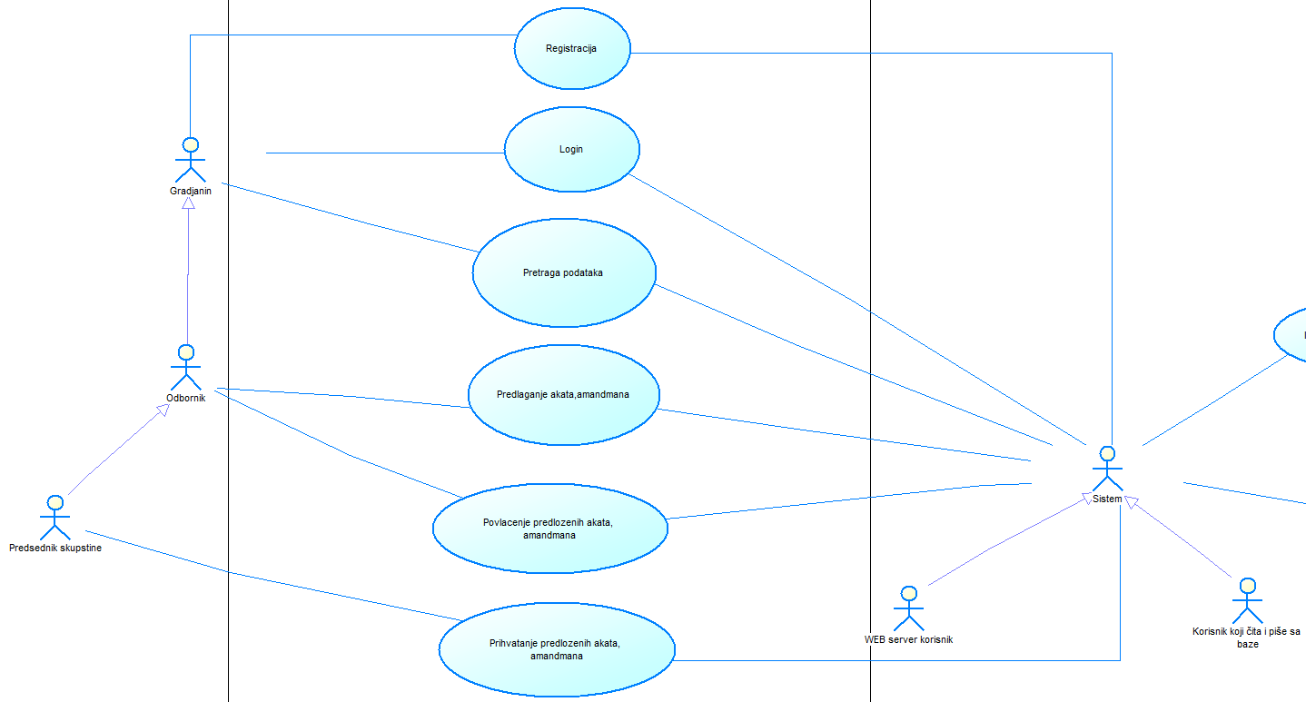
5. Korisničke funkcije (USE-CASE)
Slika 1.

Slide 22
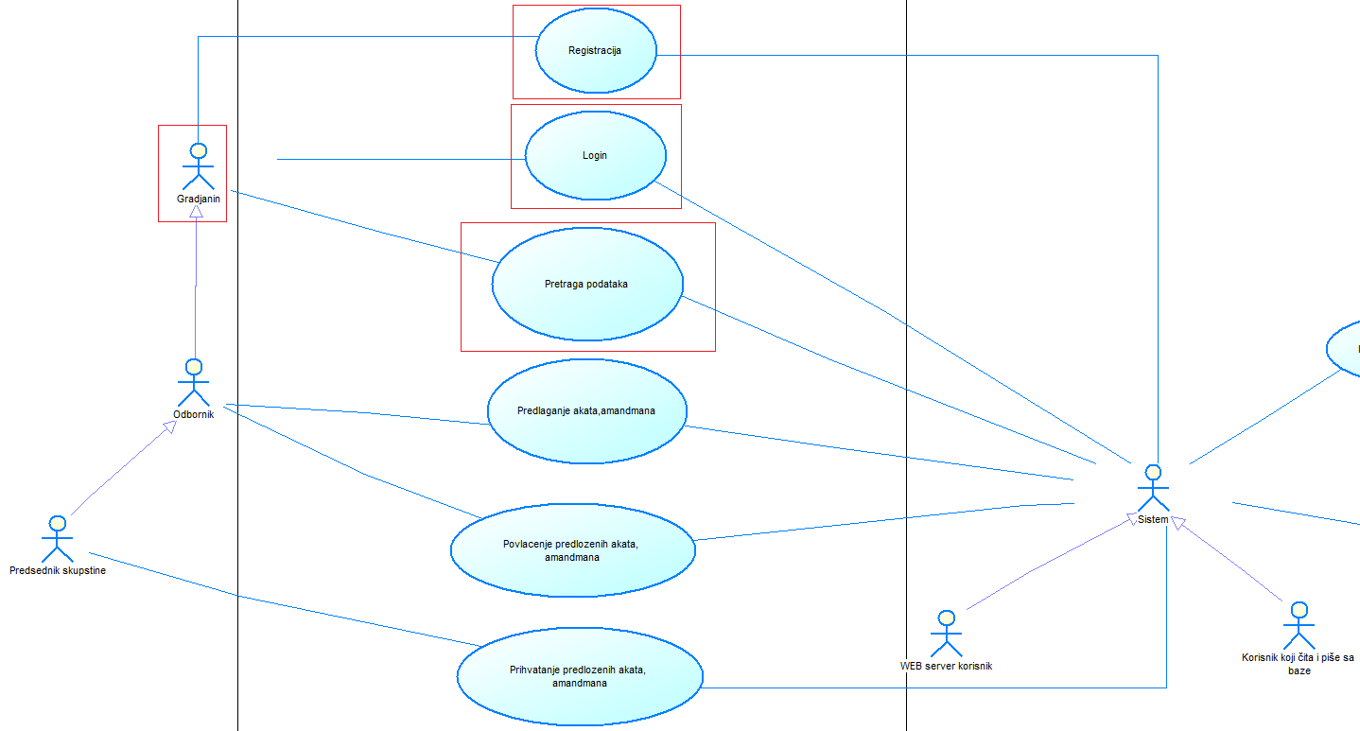
Sa slike 1. se mogu videti korisničke funkcije informacionog sistema skupštine grada Novog Sada.
Svaki učesnik ima određene funkcije.
Građanin, kojeg ujedno predstavljaju odbornik i predsednik skupštine:
Slika 2.

Slide 23
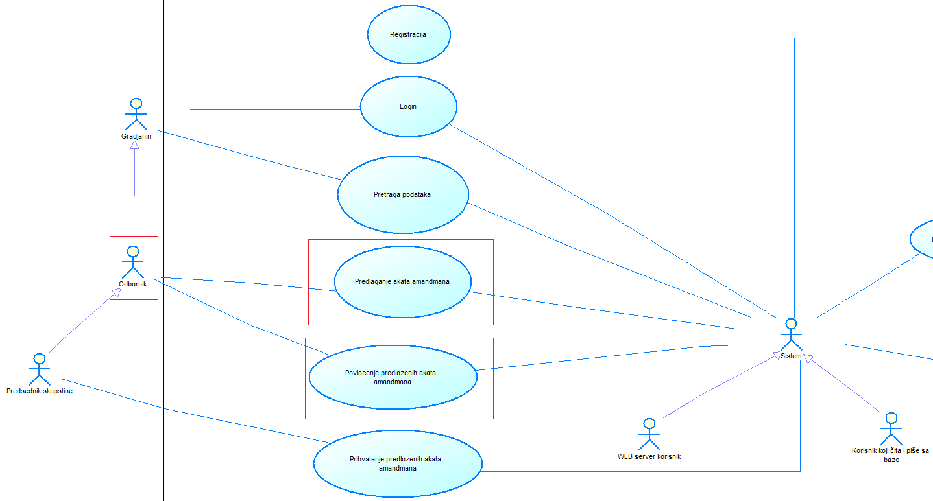
Funkcije vezane samo za odbornika, kojeg ujedno predstavlja i predsednik skupštine:
Slika 3.

Slide 24
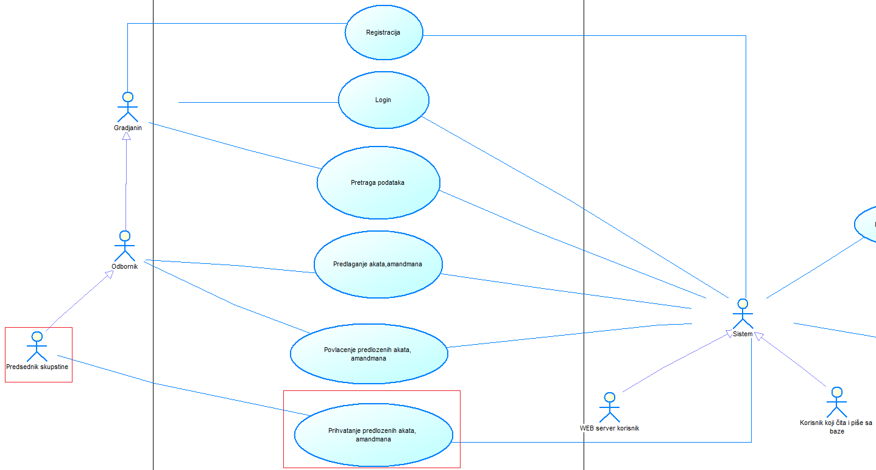
Funkcije vezane samo za predsednika skupštine:
Slika 4.

Slide 25
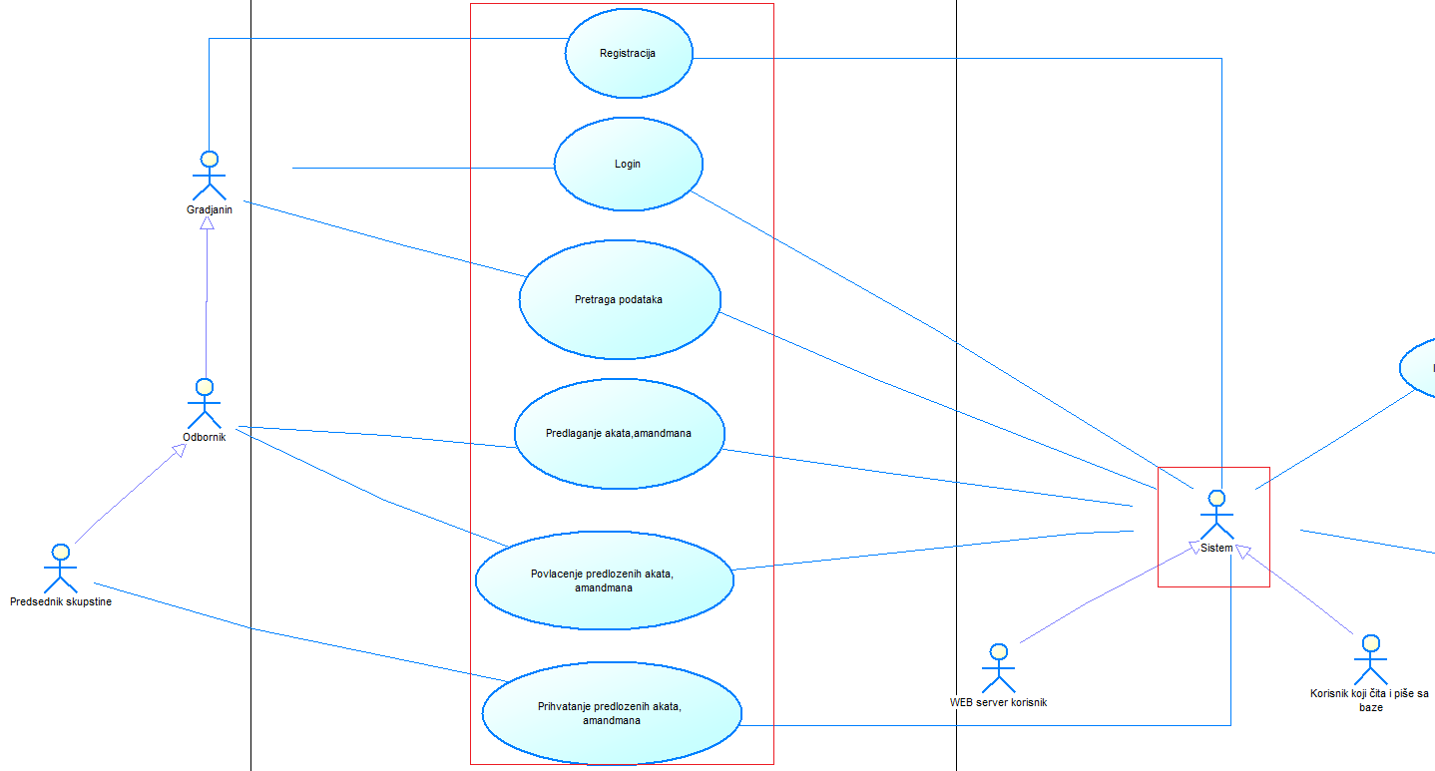
Sve navedene funkcionalnosti su podržane pomoću sistema:
Slika 5.

Slide 26
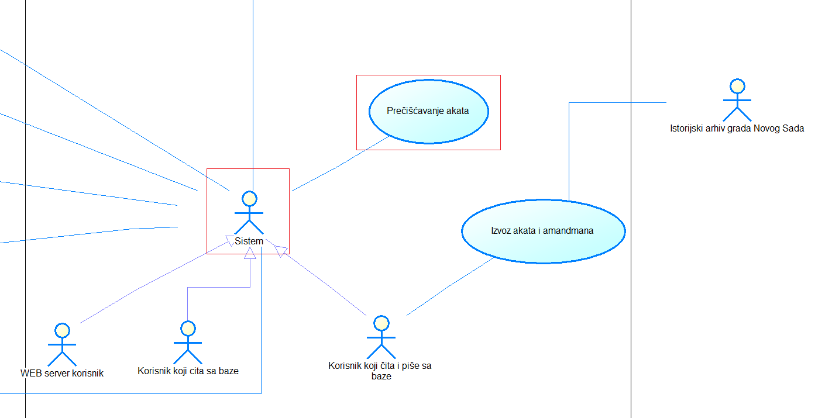
Sistem takođe podržava dodatne funkcije:
Slika 6.

Slide 27
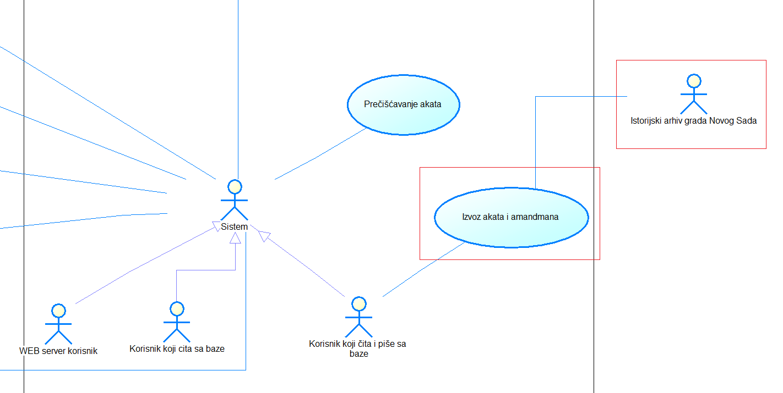
Istorijski arhiv grada Novog Sada u sebi čuva sve dostupne akte i amandmane:
Slika 7.

Slide 28
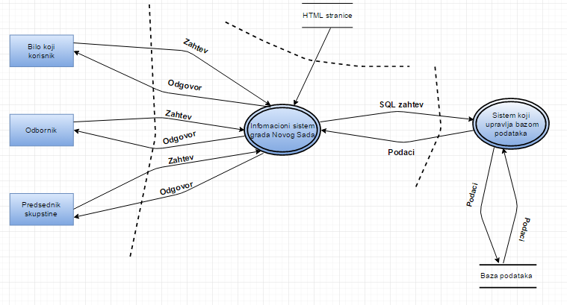
6. Data flow diagrami
Dijagram predstavlja pristup aplikaciji i kretanje podataka od trenutka pristupa i odgovora web aplikacije korisniku.
Slika 8.

Slide 29
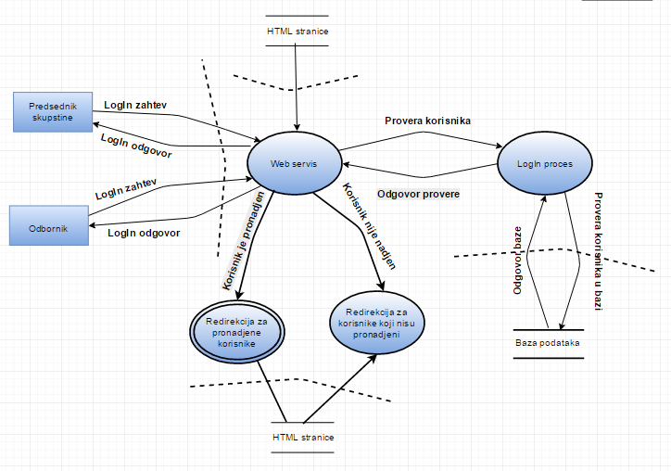
Dijagram predstavlja pristup aplikaciji od strane korisnika koji mogu da se uloguju, kao i slanje kredencijala. Nakon odgovora Login servisa aplikacija preusmerava dalje rad aplikacije.
Slika 9.

Slide 30
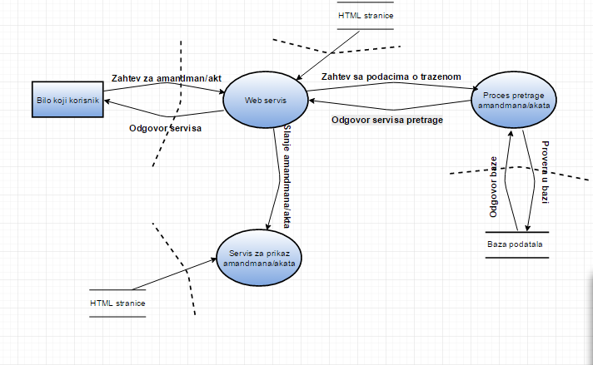
Dijagram pokazuje tok podataka kada običan korisnik pristupi web aplikaciji i prikaz podataka koji se dobije sa baze.
Slika 10.

Slide 31
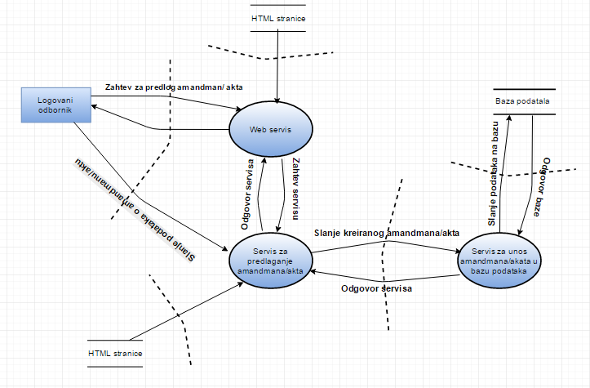
Dijagram pokazuje tok podataka kada ulogovani odbornik zatraži resurse sa baze i kada želi da predloži novi amandman ili akt.
Slika 11.

Slide 32
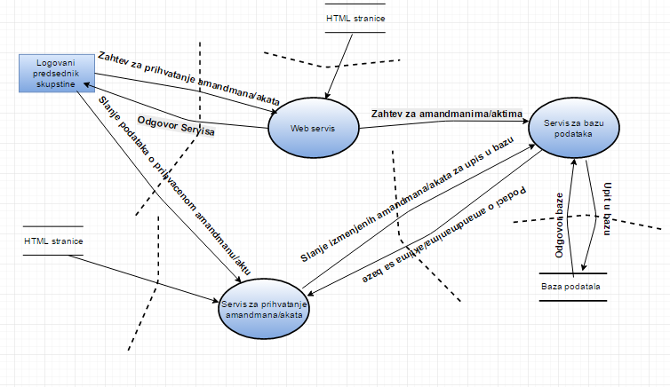
Dijagram predstavlja tok podataka kada se ulogovani predsednik skupštine obrati web aplikaciji i kada pregleda predložene amandmane ili akte i kada odlučuje da li će biti prihvaćeni ili ne.
Slika 12.

Slide 33
Određivanje i rangiranje pretnji
Spoofing

Slide 34
Određivanje i rangiranje pretnji
Spoofing - predstavlja mogućnost lažnog predstavljanja naivnim korisnicima sa namerom da im se ukradu kredencijali ili neki drugi resursi koji je poverljiv za korisnika koji se napada.
Deli se na:
E-mail spoofing,
IP spoofing
URL spoofing

Slide 35
E-mail spoofing-zasnovan je na kreiranju lažne poruke i menjanja zaglavlja sama poruke kako bi se korisnik prevario. Mail koji stiže korisniku uglavnom je napisan tako da izgleda kao da je došao od poverljive osobe, a tekst ima neku važnost i mora se odraditi ono što piše kako se ne bi desila neka ozbiljna šteta (gubljenje lozinke, pražnjenje računa...)
Najbolji način za odbranu od ove vrste spoofing napada je da korisnici budu obazrivi kada dobiju čudne poruke i da pre nego što odu na linkove koji se nalaze u poruci provere o čemu se tačno radi i koliko su bezbedni.

Slide 36
Primeri za našu aplikaciju:
Odbornik može dobiti email poruku u kojoj će se pošiljalac predstaviti kao čovek od poverenja ili kao neko ko ima veće nadležnosti od njega tražeći da predlože neki akt ili amandman.
Može se desiti da odbornici dobiju email poruku u kojoj će biti link uz pomoć kojeg će se povući predloženi amandman ili akt.
Predsednik skupštine može dobiti email poruku sa linkom kojim prihvata neke akte i amandmane, a da to prethodno nije izglasano.

Slide 37
IP spoofing-sve što se radi na internetu radi se sa paketima, a svaki paket nosi adresu svog pošiljaoca. Ideja kod ove vrste spoofinga je da se stvore paketi sa lažnom adresom izvora i samim tim se zavara trag i sa tim mogu steći neovlašćeni pristup sistemu za autentifikaciju.
Najbolji način da se sačuva od ove vrste spoofing napada je da se ruter dobro konfiguriše kako bi se pazilo koje pakete će primati, enkripcija i autentifikacija.

Slide 38
URL spoofing-predstavlja pokušaj da se URL neke zlonamerne stranice prikaže kao URL neke poznate stranice i samim tim zavara korisnik koji se napada. Ovaj napad se obično ugrađuje u E-mail spoofing napad.
Najbolja zaštita od ovog napada je korišćenje najnovijih web pretraživača koji donose dosta poboljšanja i ispravki u domenu zaštite.

Slide 39
Određivanje i rangiranje pretnji
Spoofing
Tampering

Slide 40
Tampering with data-predstavlja maliciozno menjanje podataka sa ili bez autorizacije. Posledica može biti formatiranje diska, ubacivanje malicioznih podataka u sistem ili u mreznu komunikaciju kao i neprimetna promena osetljivih podataka.
Najbolja zaštita od ovog napada je da se osetljivi podaci ne izlažu direktno, treba ih kriptovati i tako kriptovane smeštati u bazu podataka.

Slide 41
Primeri za našu aplikaciju:
Može se desiti neovlašćena promena akata ili amandmana i to na mestima gde napadačima odgovara kako bi mogli da izvode neke druge napade.
Može izazvati pad sistema i samim tim odlaganje rada i donošenje drugih akata i amandmana.

Slide 42
Određivanje i rangiranje pretnji
Spoofing
Tampering
Repudation

Slide 43
Repudiation(nepriznavanje, poricanje, odbacivanje ili lažno predstavljanje)-predstavlja napad u kojem je nemoguće dokazati da se određena transakcija između dva entiteta stvarno dogodila.
S druge strane, priznavanje (eng. Nonrepudiation) je proces u kojemu postoje nepobitni dokazi da se transakcija između dva entiteta stvarno dogodila.
Određene transakcije zahtevaju proces priznavanja, npr. elektronsko potpisivanje dokumenata, elektronski prenos novca, kupovina kreditnom karticom.
Cilj napada nepriznavanjem je nemogućnost dokazivanja identiteta zlonamernog korisnika u slučaju nekog autorizovanog ili čak neautorizovanog dela.
Napadi nepriznavanjem obično se vezuju za neke zlonamerne aktivnosti kod kojih je nemoguće odrediti koji ih je korisnik počinio i obično uključuju zaobilaženje sistema za prijavu ili čak izmene u sigurnosnim logovima da bi se prikrio identitet napadača. Ovaj napad čini podatke ili informacije nevažećim ili pogrešnim(što može biti još gore).

Slide 44
Na primer, neko bi mogao pristupiti vašem email serveru i promeniti neke osetljive informacije drugima pod maskom jednog od vaših nadređenih u firmi. Ove informacije se mogu pokazati kao nešto neprijatno za vašu firmu i eventualno mogu dovesti do nepopravljive štete.
Ovu vrsta napada je prilično lako postići, jer većina e-mail sistema ne proveravaju izlazni email za validnost. Odbacivanje napada poput modifikacije napada obično počinju kao pristupni napadi.
Odbrana od ove vrste napada je stroga provera identiteta. Pored toga, treba koristiti logovanje funkcije operativnog sistema Windows-a da bi se revizije bilo kakve aktivnosti na serveru.

Slide 45
Primeri za našu aplikaciju:
Napadač se može predstaviti kao neko od odbornika i može predložiti novi akt ili neki novi amandman na predloženi akt, kao i da povlači predloge akata ili amandmane na predložene akte.
Napadač se može predstaviti kao predsednik skupštine i može da usvoji neki novi akt u načelu, u pojedinostima kao i u celini.

Slide 46
Određivanje i rangiranje pretnji
Spoofing
Tampering
Repudation
Information disclosure

Slide 47
Information disclosure predstavlja objavljivanje informacija i omogućava napadaču da dobiju vredne informacije o sistemu.
Kompanije i državne agencije uglavnom i strahuju od mogućnosti objavljivanja osetljivih ili tajnih informacija ( information disclosure). U nekim situacijama napad može biti organizovan sa ciljem špijuniranja i uticaja na komunikaciju, ako se haker umetne kao "osoba u sredini" (man in the middle).

Slide 48
Izlistavanje direktorijuma i objavljivanje informacija
Izlistavanje direktorijuma je funkcija web servera koji prikazuje listu svih fajlova kada nema index fajl, kao što su indek.php i default.asp u određenom direktorijumu sajta.
Na primer, kada korisnik zahteva www.acunetix.com bez navođenja fajla, web server će obraditi ovaj zahtev i vratiće index fajl za taj direktorijum i stvarni sajt će se pojaviti. Međutim, ako index fajl ne postoji, web server će vratiti listu sadržaja tog direktorijuma.
Osim toga, treba imati u vidu to da izlistavanje direktorijuma može biti zloupotrebljeno korišćenjem posebnih zahteva.

Slide 49
Primeri napada:
1. Neki web administratori ili nepravilno konfigurišu web server ili ne rade to uopšte i time omogućavaju izlistavanje direktorijuma. Na primer, administratori mogu da konfigurišu složena podešavanja, kako bi se omogućilo izlistavanje direktorijuma za pojedine direktorijume ili pod-direktorijume. Nepravilna konfiguracija ovog zadatka može da dovede do neočekivane i neplanirane mogućnosti izlistavanja direktorijuma koji sadrže osetljive informacije.
2. Čak i ako je izlistavanje direktorijuma onemogućeno na web serveru, napadači bi mogli da otkriju i iskoriste slabosti web servera koji će rezultovati izlistavanje nekih posebnih direktorijuma aplikacija. Na primer, mana starog Apache Tomcat-a je bila nepravilno rukovanje null bajtovaima(% 00) i karakterima sa kosom crtom( '') što je ostavljalo prostor za napade izlistavanja direktorijuma.

Slide 50
Primeri napada:
3. Napadači bi mogli da otkriju indekse direktorijuma iz konteksta ili keširanih podataka sadržanih u bazama podataka. Na primer, Google-ova keš baza podataka može da sadrži istorijske podatke o meti, koja je ranije izlistavanja direktorijuma omogućila. Takvi podaci omogućavaju napadaču da dobije informacije koje su potrebne bez da iskoriste ranjivosti.

Slide 51
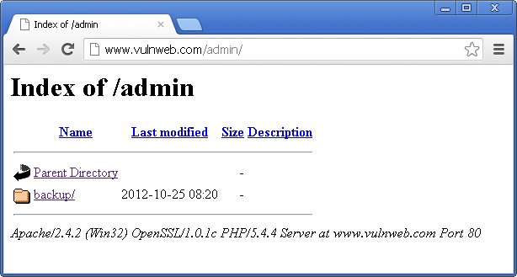
Primeri napada:
Korisnik šalje web zahtev za www.vulnweb.com/admin/. Odgovor sa servera obuhvata sadržaj izlistavanja direktorijuma administratora, kao što se vidi na Slici 1.
Slika 1.
Iz gornjeg izlistavanja direktorijuma možete videti da u /admin direktorijumu postoji pod-direktorijum pod nazivom backup, što može biti dovoljno informacija da napadač izvede napad.

Slide 52
Očigledno je da ove informacije nisu bile namenjene javnosti, međutim, zbog greške web servera ovo je dovelo do otkrivanja ovih informacija, tako da su sada dostupne javnosti.
Osim toga, fajlovi poput ovih, mogu da sadrže druge osetljive informacije kao što su korisnička imena, IP adrese, kao i kompletnu strukturu kataloga operativnog sistema korisnika sajta.

Slide 53
Primeri za našu aplikaciju:
Napadač se može otići na određen URL naše web aplikacije i dobiti listu direktorijuma i tako steći uvid u strukturu naše web aplikacije
Napadač se može otići na određen URL naše web aplikacije i dobiti listu direktorijuma pri čemu se među njima nalazi i fajl backup naše web aplikacije.
Napadač se može otići na određen URL naše web aplikacije i dobiti listu direktorijuma pri čemu se među njima nalazi i log fajl.

Slide 54
Određivanje i rangiranje pretnji
Spoofing
Tampering
Repudation
Information disclosure
Denial of servise

Slide 55
Denial of service (DoS) je napad na resurse kao što su server, aplikacija i servis sa ciljem da se spreči ili uspori opsluživanje njihovih pravih korisnik. Može nastati kada se žrtva optereti od strane jednog ili više računara. Međutim, može nastati i „nenamerno“ kao posledica ekspletacije resursa ili usled neefikasnosti koda.
Najčešći DoS napad je distribuirani DoS napad (DDoS) koji nastaje kada veliki broj računara istovremeno pristupa istom ciljnom resursu. Može nastati i kao posledica relativno istovremenog aktiviranja malware programa koji su inficirali veliki broj računara i pristupaju istom resursu preko mreže.

Slide 56
DoS se može javiti kao posledica:
Unos od strane korisnika bez prikladne validacije – npr. u numerici aplikacija računa vrednost nekog složenog izraza i algoritam za njegovo izračunavanje treba da se izvršava n puta. Ukoliko se ne ograniči da to n bude npr. 100, prilikom unosa 1000000 tada se troši znatno više resursa i usporava rad sistema i opsluživanje drugih korisnika.
Neadekvatno oslobađanje resursa – npr. prilikom izuzetka se ne zatvara konekcija sa bazom tj. ako se ne rukuje pravilno sa connection pool mehanizmom pa se nagomila prevelik broj otvorenih konekcija.
Buffer overflow – kada korisnik unese veću količnu podataka od one što je dozvoljena. Da bi se to sprečilo, treba proveravati veličinu unetih podataka i na klijentskoj i na serverskoj strani.

Slide 57
Skladištenje prevelike količine podataka u sesiju – nastaje kada se velika količina podataka npr. rezultat nekog upita nad bazom podataka smesti u sesiju. Može nastati i ako se na sesiju kače podaci a korisnik nije ulogvan što olakšava napad.
Opterećenje sistema na aplikativnom nivou (HTTP)
Kada napadač koristi GET metodu HTTP, tada se šalje veliki broj legitimnih GET zahteva

Slide 58
Postoji nekoliko načina da se DoS napadi spreče:
Korišćenjem hardvera koji će registrovati neuobičanje radnje i suspendovati sumnjiv pristup sistemu.
Stalnom analizom koda i testiranjem performansi resursa odnosno njihove izdržljivosti.
Ograničiti veličinu dokumenta koji se mogu poslati na server.
Obezbediti veći protok.
Rezultate pretraga ne kačiti na sesiju.
Ograničiti broj rezultata pretrage koji se isporučuju korisniku u jednoj interakciji.
Isključiti UDP i ograničiti na koje portove server radi.
Validirati unete podatke.

Slide 59
Određivanje i rangiranje pretnji
Spoofing
Tampering
Repudation
Information disclosure
Denial of servise
Elevation of privilege

Slide 60
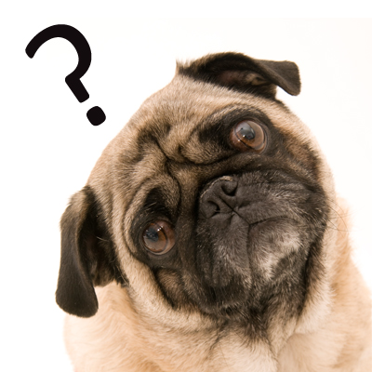
Elevation ŠTA???

Slide 61
Narušavanje povlastica(elevation of privilege ili privilege escalation) je akt koji se zasniva na eksploataciji nekog bug-a, rupe u dizajnu ili previdu u konfiguraciji operatvinog sistema ili aplikacije, da bi se doslo do resursa koji su u normalnim okolnostima nedostupne nekim od korisnika ili aplikacijama.
Gore navedeno za posledicu ima da se stvore privilegije iste ili veće od autorizovanih sistemskih admina ili projektanta, čime se mogu izvršavati nedozvoljene akcije.

Slide 62
Narušavanje povlastica se javlja u dva oblika:
1. Vertikalno povećanje povlastica(Vertical privilege escalation ili privilege elevation) predstavlja situaciju kada korisnik ili aplikacija sa manje povlastica pristupa funkcijama ili sadržaju koji su rezervisani za korisnike ili aplikaciju sa većom povlasticom.
Postoje razni primeri ovakvih situacija.
Glavna ideja se zasniva na tome da aplikacija sa nivoima pristupa često predpostavlja da će uvek biti snabdevena informacijama koje odgovaraju njenoj specifikaciji i često se te iste informacije ne proveravaju, odnosno potvrđuju.
1.1. XSS ili Cross-Site-Scripting kod koga je ideja da napadač obori sigurnosni model web pretraživača ili zaobiđe kontrolu pristupa(najčešće je to polisa zajedničkog porekla ili same-origin policy, koja onemogućava da neka druga web stranica pristupa DOM stablu prve stranice) tako da može da ubaci zarazan kod(client-side-script) koji može da se izvršava na korisnikovom web pretraživaču i time dovede do gore navedene situacije(pristupanje i manipulacija resursima koji nisu dozvoljeni za korisnike sa manjom povlasticom).

Slide 63
1.2. Shell injection se zasniva na ideji da se ne potvrđena informacija prosledi kao izvršna komanda, koja će dovesti do mogućnosti napadača da manipuliše sa resursima ili akcijama za koje on nema direktna prava.
1.3. Često se koristi i termin Jailbreaking koji se odnosi na sposobnost da se ‘pobegne iz zatvora’, gde zatvor predstavljaju razne kontrole pristupa, kako operativnog sistema, tako i ostalih aplikacija.
Kao primer za ovakav slučaj u našoj aplikaciji se može navesti situacija da običan građanin, dakle ne odbornik ili predsednik skupštine, može da pristupi resursima, za koje on nema odobrena prava pristupa(usvajanje akata, amandmana, povlačenje akata ili amandmana, kao i samo predlaganje istih).

Slide 64

Ooh nee, ima li rešenja za ovako nesto??

Slide 65
Mogućih strategija za ublažavanje ovakvih problema ima nekoliko:
Principle of least privilege kod koga je ideja da svaki modul (korisnici, procesi, sama aplikacija) mogu da koriste samo one resurse koji su im potrebni za normalan rad i funkcionisanje.
Omogućiti da se odradti validacija, kako na klijentskoj strani, tako i na serverskoj, odnosno potvrda samih informacija i resursa koji se primaju i koji se šalju(Shell injection).
Onemogućiti korišćenje skripti web pretraživača pre korišćenja aplikacije. Neke aplikacije su tako napisane da omogućavaju funkcionisanje bez korišćenja bilo kakvih client-side-scripts.

Slide 66
WEB application firewall koji postavlja određena pravila u HTTP konverzaciji. Na ovaj način, pravilo konfigurisan, mogu se prepoznati i blokirati XSS napadi. Čak se ide i korak dalje, omogućavajući da se prepoznaju novi napadi, tako što se uočavaju nepoznati šabloni.

Slide 67
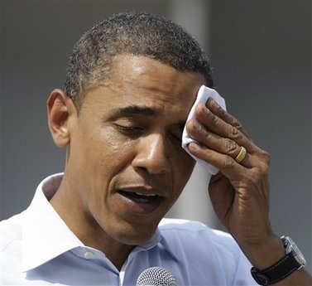
Pheuh, sad se lakše diše...

Slide 68
Nažalost, ima još toga...
Horizontalno povećanje povlastica(Horizontal privilege escalation) predstavlja situaciju kada običan korisnik pristupa funkcijama ili sadržaju nekog drugog običnog korisnika.
Često je mnogo lakše pristupiti resursima drugog običnog korisnika, nego samim sistemskim, odnosno pravima pristupa admina.
Postoji nekoliko razloga za to, a onaj glavni je ljudska bezobzirnost, nezainteresovanost ili obična glupost.
Mogu se potrošiti ogromne svote novca ili razviti genijalne ideje, ali ljudski faktor ipak i dalje najviše utiče na celokupan proces.

Slide 69
2.1. Predvidive, tj. očigledne i lako pogodljive lozinke(lozinka, password, 123456789, qwerty, asdfgh itd. itd.)
2.2. Predvidivi ID sesije u HTTP Cookie-ju.
2.3. Sama krađa HTTP Cookie-ja.
2.4. ID sesije koji je vidljiv u URL-u.
2.5. Session fixation gde se nakon krađe sesije drugog korisnika, postavlja ista u web aplikaciju, čime se dobije pristup resursa tog korisnika.
Kao primer u našoj aplikaciji, može se navesti situacija da drugi odbornik na neki način preuzme kontrolu nad resursima drugog odbornika ili možda čak i predsednika skupštine, čime dobija dodatne mogućnosti za manipluaciju.

Slide 70
Mogućih strategija za ublažavanje ovakvih problema ima nekoliko.
Prilikom kreiranja samih lozinka, biti barem malo maštovit, upotrebiti neka od pravila za kreiranje lozinki, kao i samo merenje jačine lozinke.
Koristiti TLS prilikom HTTP komunikacije.
Istražiti postojeća i proverena rešenja.

